Slide 1
ПРЕСТРУКТУРИРАНЕ НА ЖЕЛЕЗОПЪТНИЯ СЕКТОР В РЕПУБЛИКА БЪЛГАРИЯ

Slide 2
Договор №Д-53/05.09.2012г. „ОЦЕНКА НА ПАЗАРНОТО ТЪРСЕНЕ НА ЖЕЛЕЗОПЪТНИТЕ ТРАНСПОРТНИ ПЪТНИЧЕСКИ УСЛУГИ В РЕПУБЛИКА БЪЛГАРИЯ И ИЗГОТВЯНЕ НА МЕРКИ ЗА ОПТИМИЗИРАНЕТО ИМ” Договор №Д-55/05.09.2012г. „Реинженеринг на поддържането на железния път, контрола на движението и разпределението на електрическа енергия, извършвани от Национална компания „Железопътна инфраструктура”
Възложител: Министерство на транспорта, информационните технологии и съобщенията.
Изпълнител: “ИнфраКеър-ТрансКеър” ДЗЗД
Начало на проекта: 05.09.2012г
Край на проекта: 05.04.2012г.

Slide 3
Договор №Д-54/05.09.2012г. „Планиране на човешките ресурси в Национална компания „Железопътна инфраструктура” и в „Холдинг Български държавни железници” ЕАД. Техническа помощ и обучение за подобряване на мениджмънта”
Възложител: Министерство на транспорта, информационните технологии и съобщенията.
Изпълнител: “ИнфраКеър-ТрансКеър” ДЗЗД
Начало на проекта: 05.09.2012г
Край на проекта: 05.09.2013г.

Slide 4
Цел на договор №1
Оптимизиране и увеличаване на обема на обществени пътнически железопътни превозни услуги.
Подобряване на качеството и обхвата на предоставяните услуги.
Създаване на условия за изготвяне на инвестиционна програма и оптимизиране на дейността на железопътния превозвач „БДЖ-Пътнически превози” ЕООД, с оглед повишаване на неговата конкурентоспособност.
Идентифициране на проектни идеи за „БДЖ-Пътнически превози” ЕООД, в качеството му на потенциален бенефициент на програмата за следващия програмен период 2014-2020 г.

Slide 5
Цел на договор №2
1.Подобряване на дейностите по поддръжката на железопътната инфраструктура и процедурите на действие на железопътното движение чрез анализ на:
съществуващите съоръжения,
персонал,
организация и правила на работа
чрез предлагането на нов подход, основан на най-добрите практики по света.
2.Решение за реализацията на една обединена система за управление на движението и енергоразпределението от ДП „НКЖИ”.

Slide 6
Анализ на железопътната инфраструктура Анализ на качеството и обхвата на пътническите железопътни превозни услуги, предлагани на територията на България

Slide 7
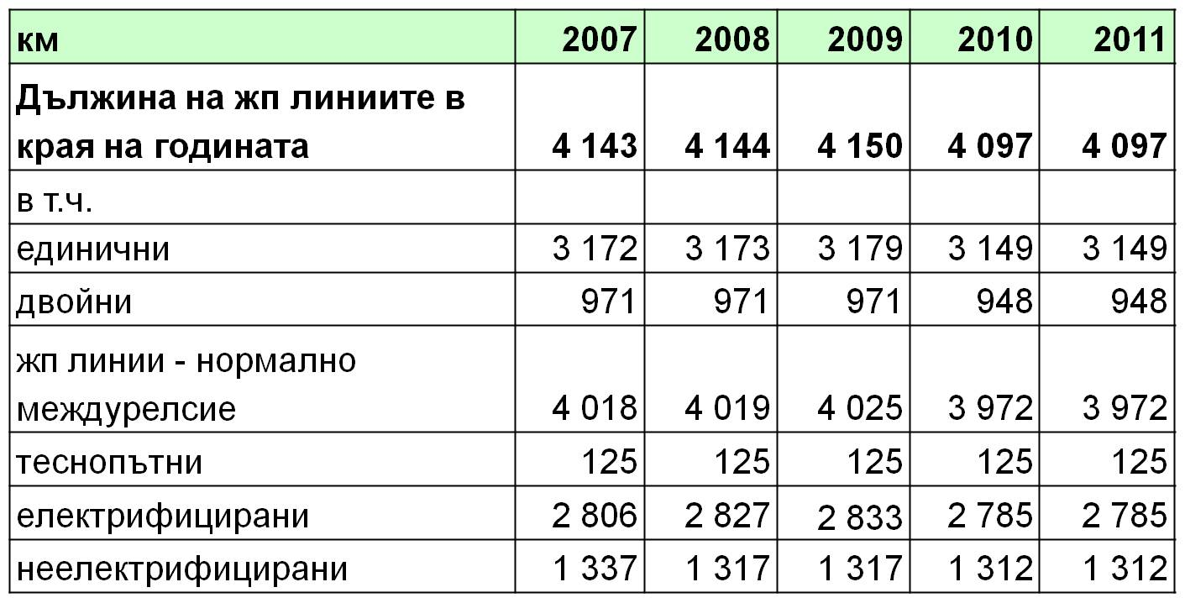
Обща дължина на жп линиите в края на годината, от тях електрифицирани (км).

Slide 8
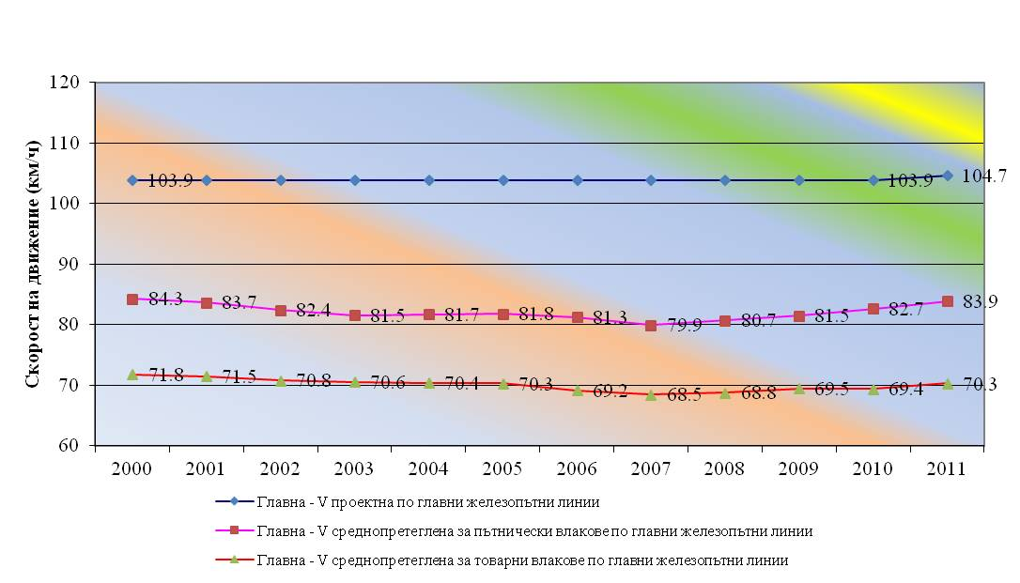
Среднопретеглена скорост на движение
по техническо състояние на железния път

Slide 9
Ниски средни технически и участъкови скорости по железопътната инфраструктура;
Липсва модерна система за управление на влаковото движение - ERTMS;
Не функционира комплексната система за автоматизирано движение на влаковете (КСАУДВ) и диспечерската система в участъка София - Карлово;
Инсталираната система за автоматична локомотивна сигнализация – ЕTCS-L1, по протежение на железопътната линия София - Пловдив - Бургас (440 км) е, от началните версии и подлежи на обновяване, за да отговори на изискванията на директивите на ЕС. Липсва модула TML.
Необходимо е извършването на рехабилитация или модернизация на железния път или цялостно преструктуриране на железопътната инфраструктура.
Липсва софтуерна система за управление и планиране на активите и поддръжката на инфраструктурата.
Липсва стратегия за система, контролираща и осигуряваща информация за състоянието на подвижния влаков състав и водеща към намаляване на причините за дерайлирането на влакове и запалването на вагони от загрети спирачки.

Slide 10
Гари и спирки
Броят, разположението, състоянието и технологията на работа в експлоатационните пунктове (гари и спирки) оказват влияние върху:
капацитета на железопътната инфраструктура,
технологията на железопътните превозвачи,
достъпността до железопътен транспорт и
времепътуването, като показател за качество.
Броят на експлоатационните пунктове, в които се обслужва пътническия трафик за 2012 г. е общо 718.

Slide 11
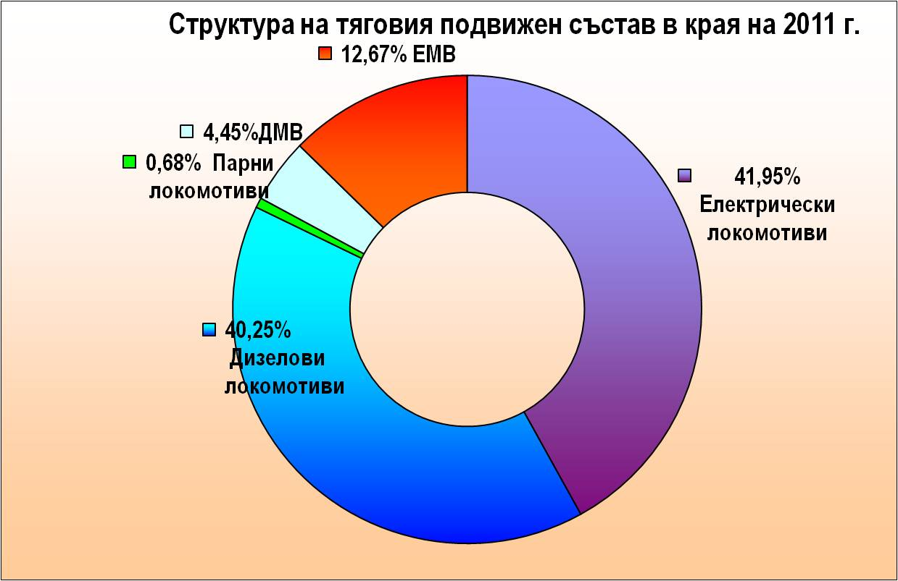
Подвижен състав

Slide 12
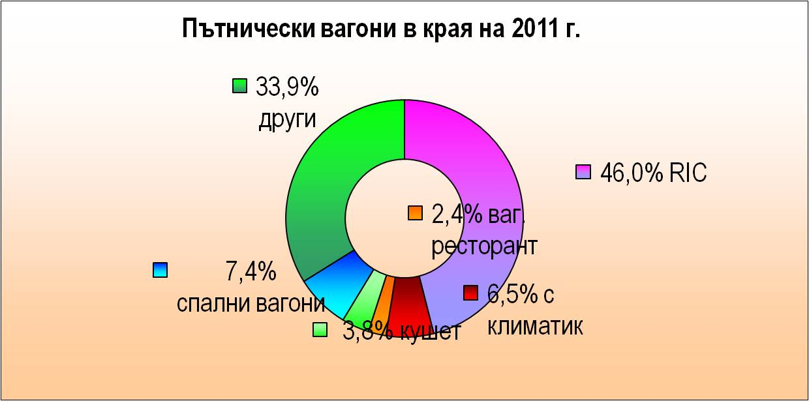
Общо 601 броя (2011/2012г.)
Първокласни-58 броя
Второкласни- 424 броя
Смесени “АВ”- 26 броя
Спални и кушети 46 броя
Фургони- 23 броя
Специализирани за превоз на лица със затруднена мобилност- 14 броя
Други (бар, ресторант, бистро-вагони)- 10 броя

Slide 13
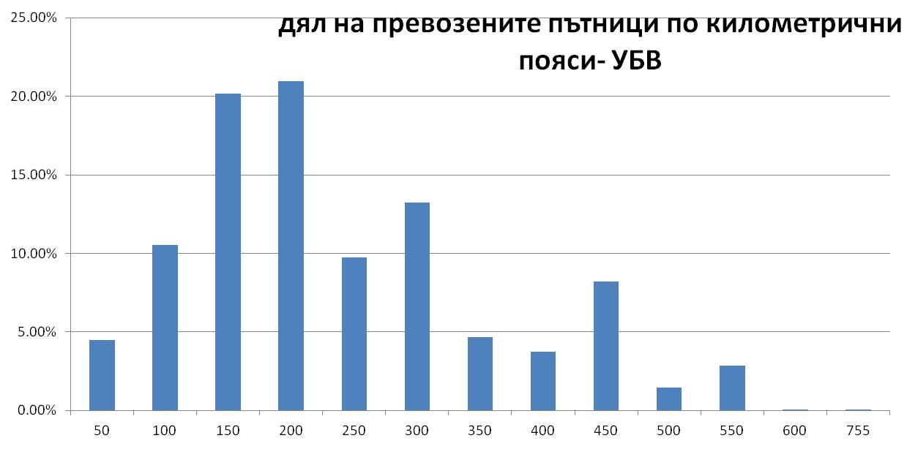

Slide 14
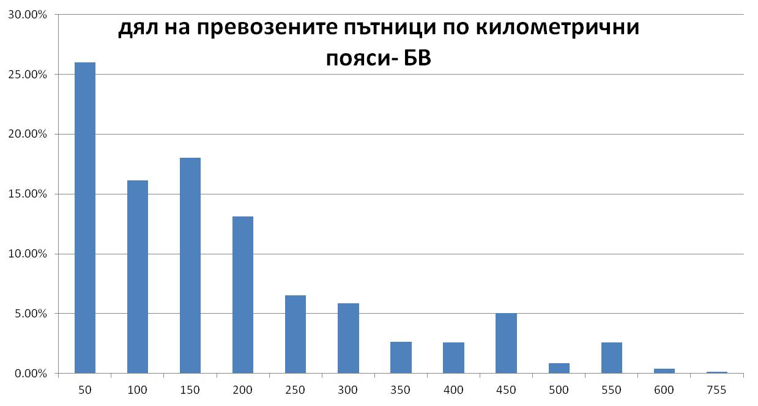

Slide 15
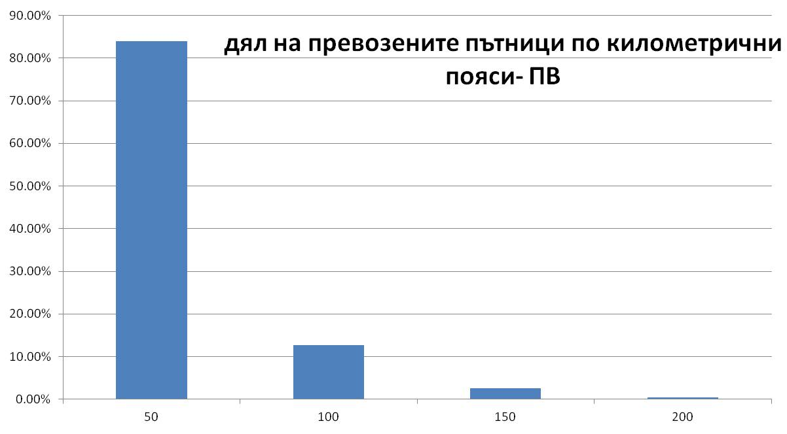

Slide 16
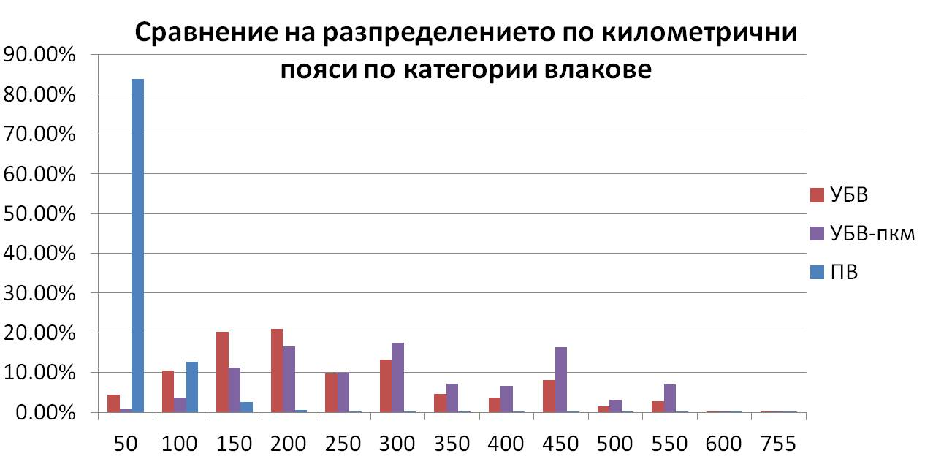

Slide 17
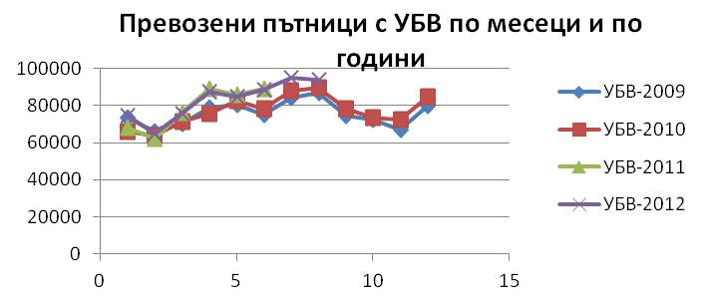
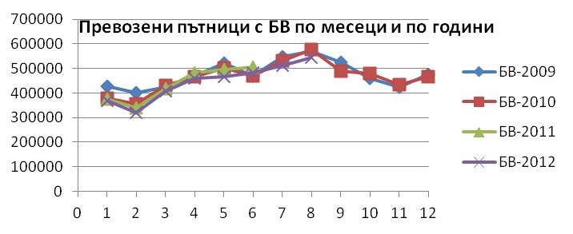
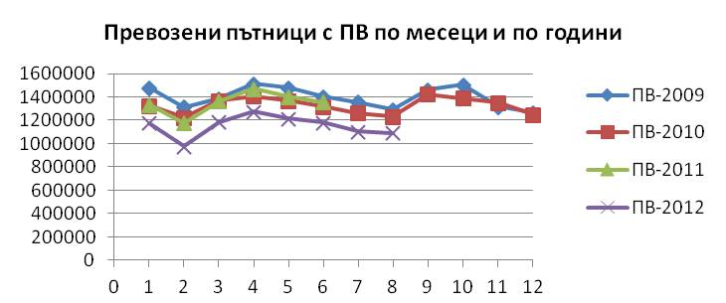
Неравномерност на превозите по месеци

Slide 18
Пътувания по тарифни условия и групи пътници
При пътуванията в клас 1 най-голям относителен дял имат тези по редовна тарифа, следвани от пътувания по релационни цени (16,45%).
Значителен дял заемат пътуващи с намаление – възрастни, студенти и ученици.
Пътуващите с търговски оферти имат сравнително малък дял.
При пътуванията във клас 2 относителният дял на пътуващите по редовна тарифа е най- голям, но е под този за клас 1. Следващите групи по относителен дял са пътуващите с намаление – възрастни, студенти и ученици, както и пътуващи с търговска оферта-Карта „Класик“.

Slide 19
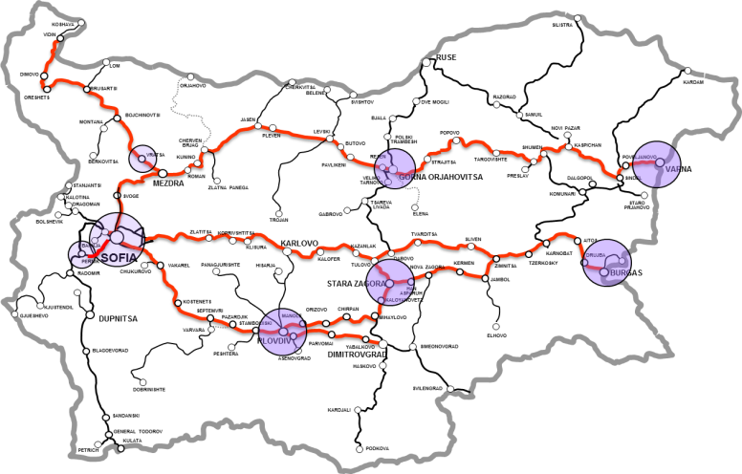

Slide 20
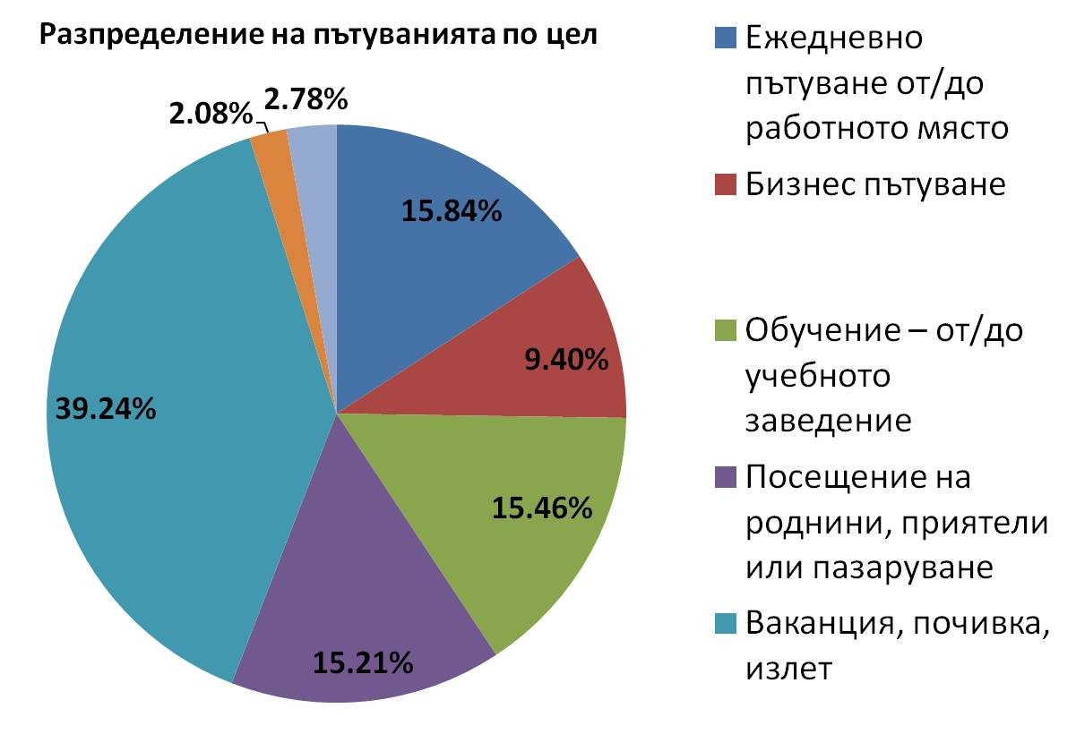

Slide 21
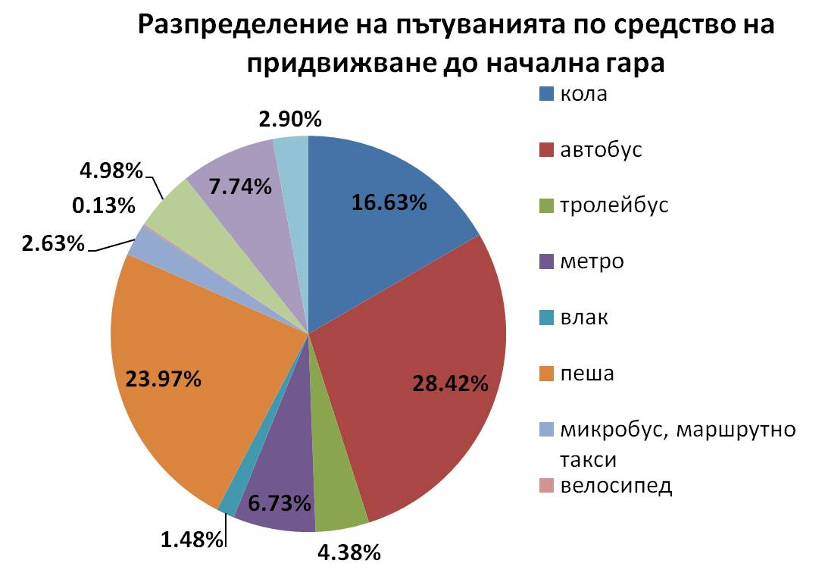

Slide 22
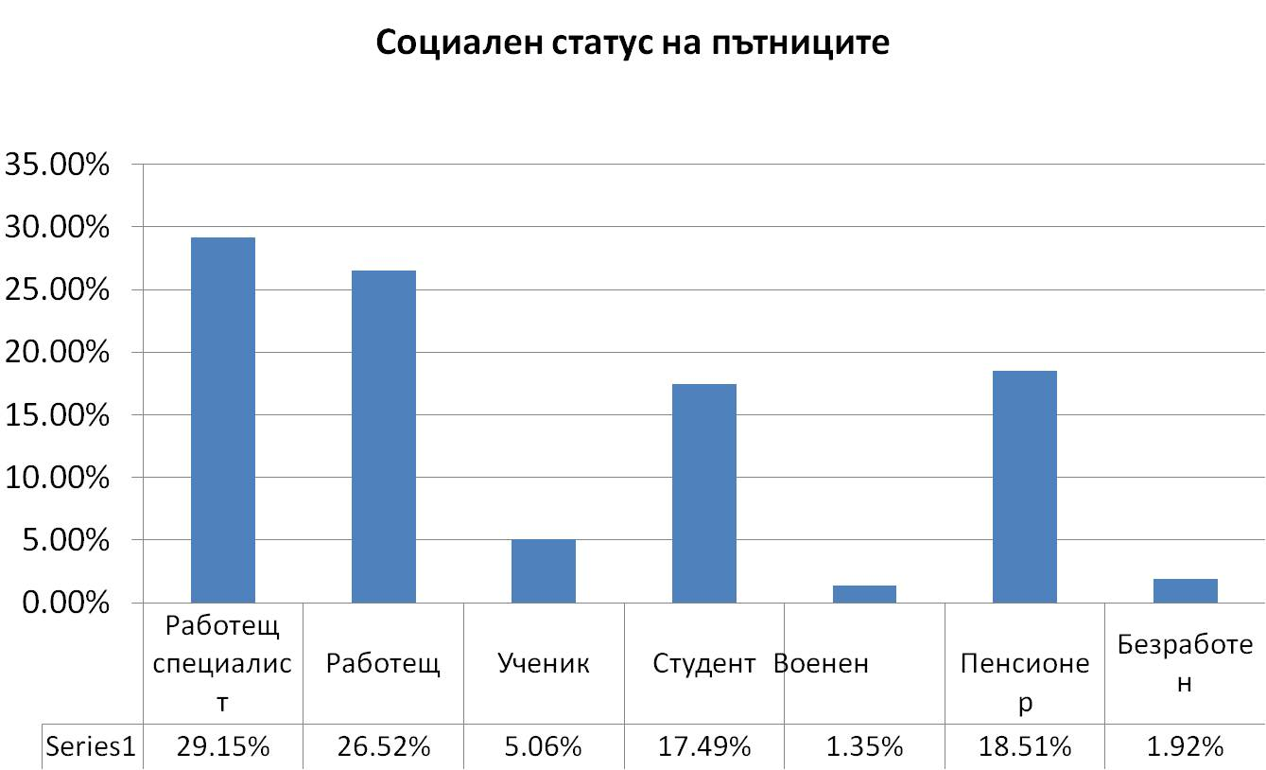

Slide 23
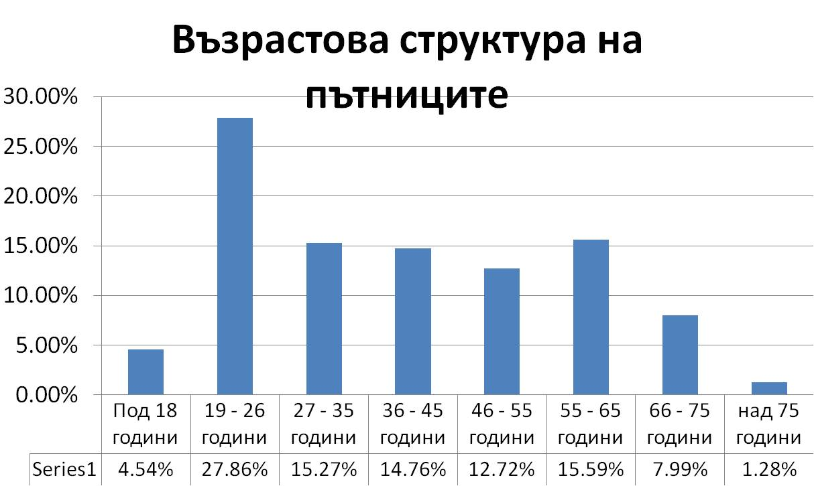

Slide 24
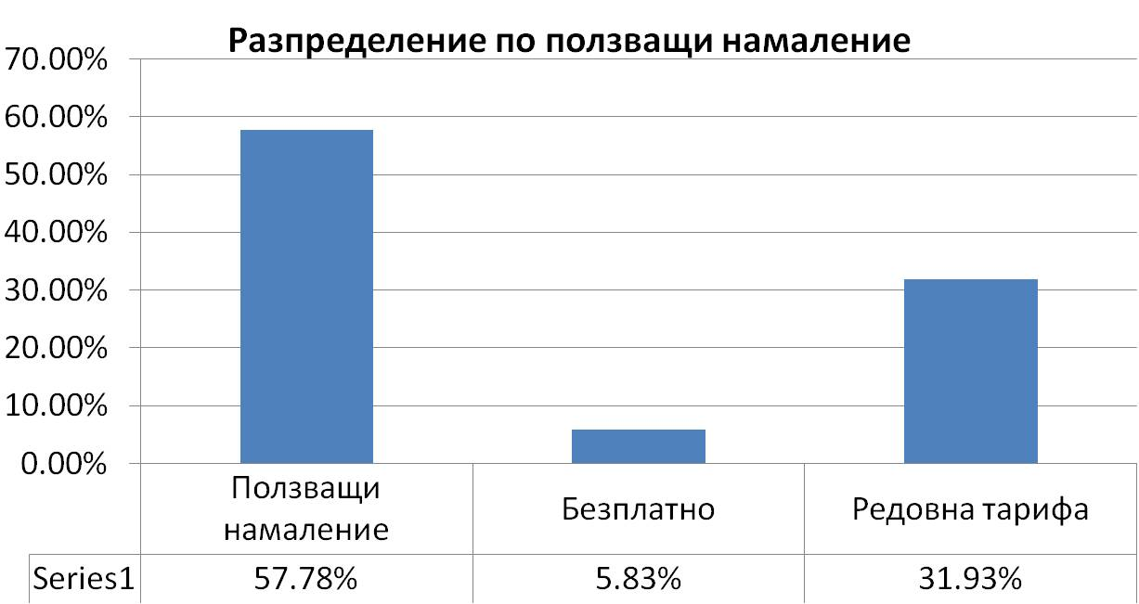

Slide 25
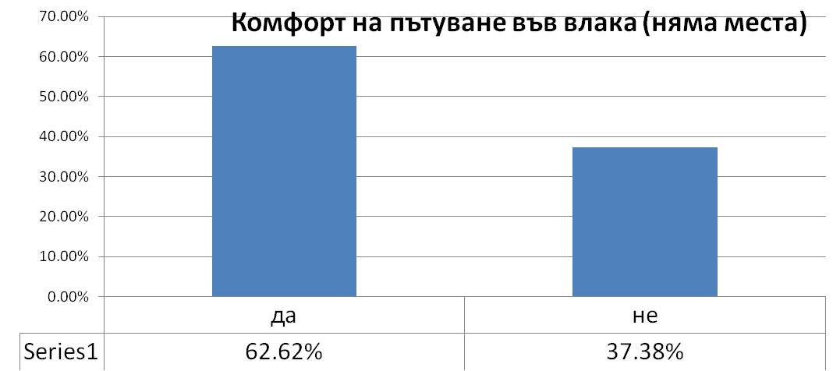
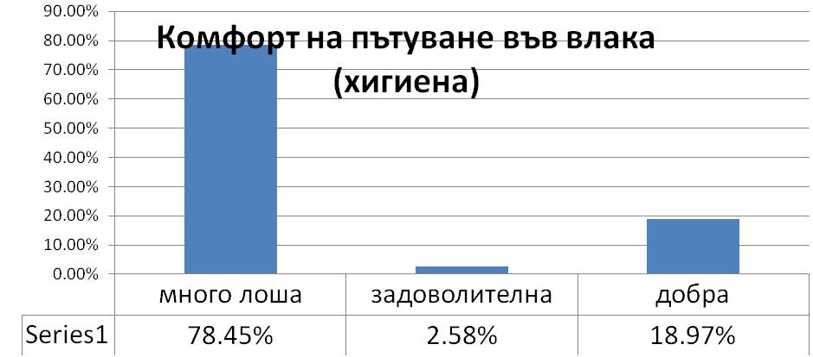

Slide 26
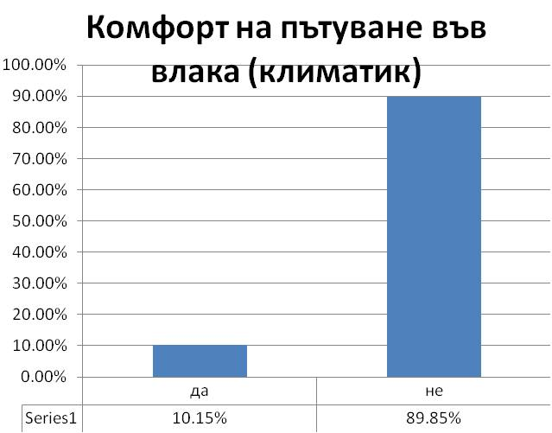
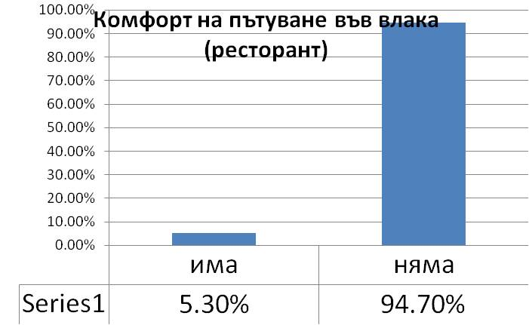
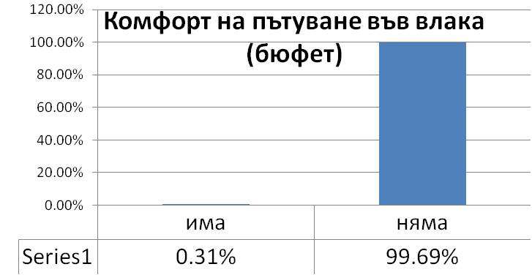

Slide 27
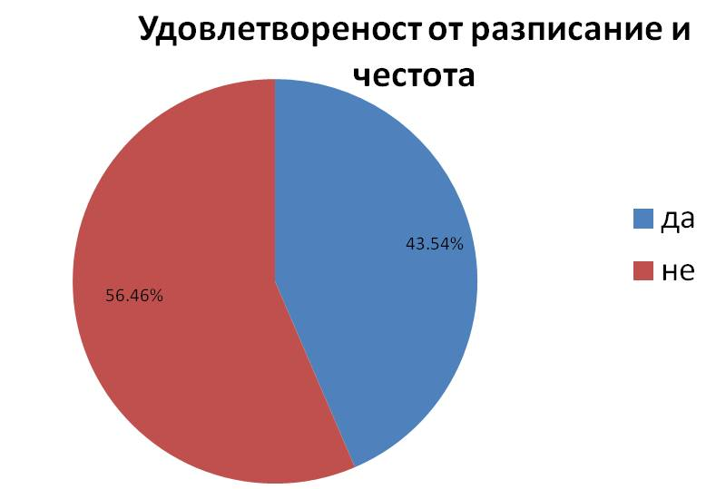
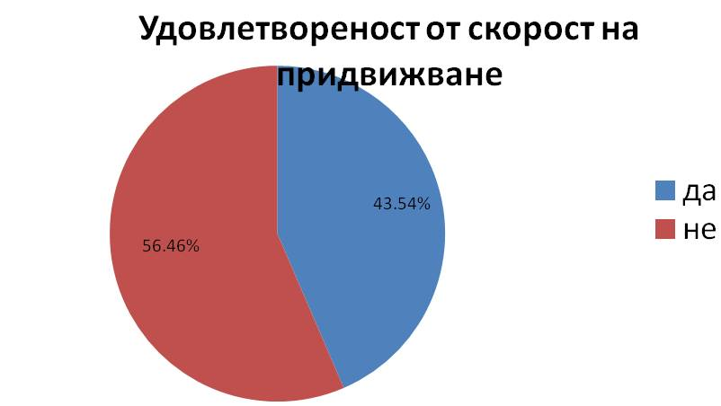

Slide 28
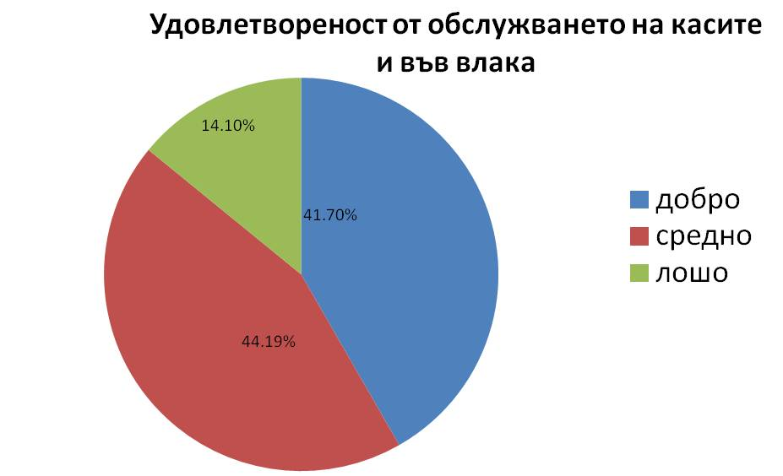
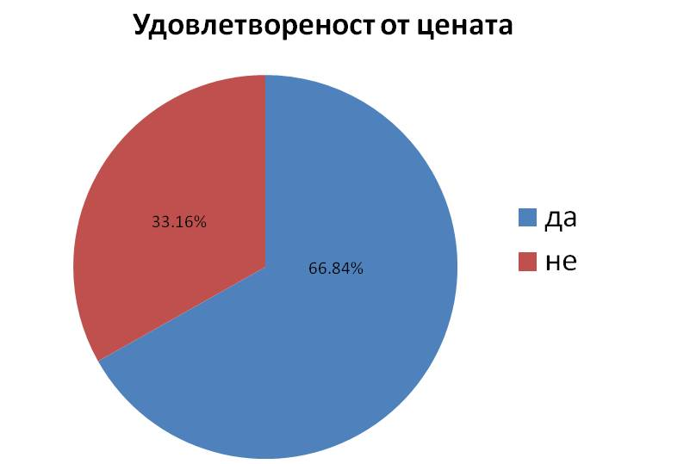

Slide 29
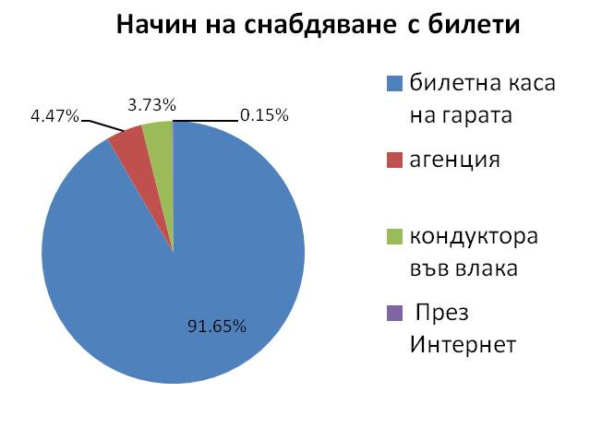
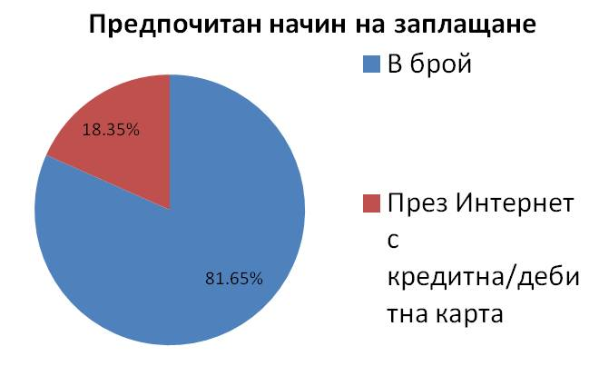
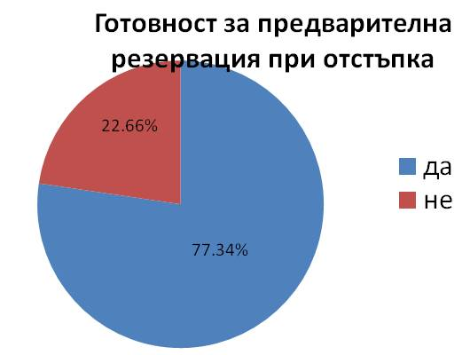

Slide 30
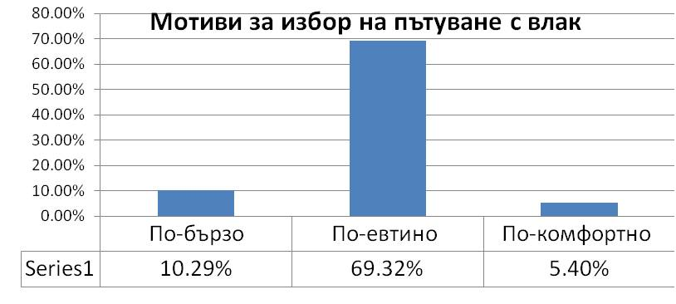
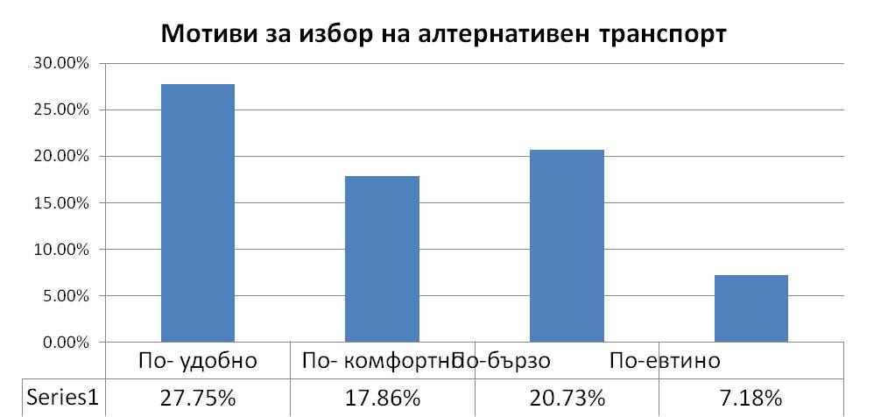

Slide 31
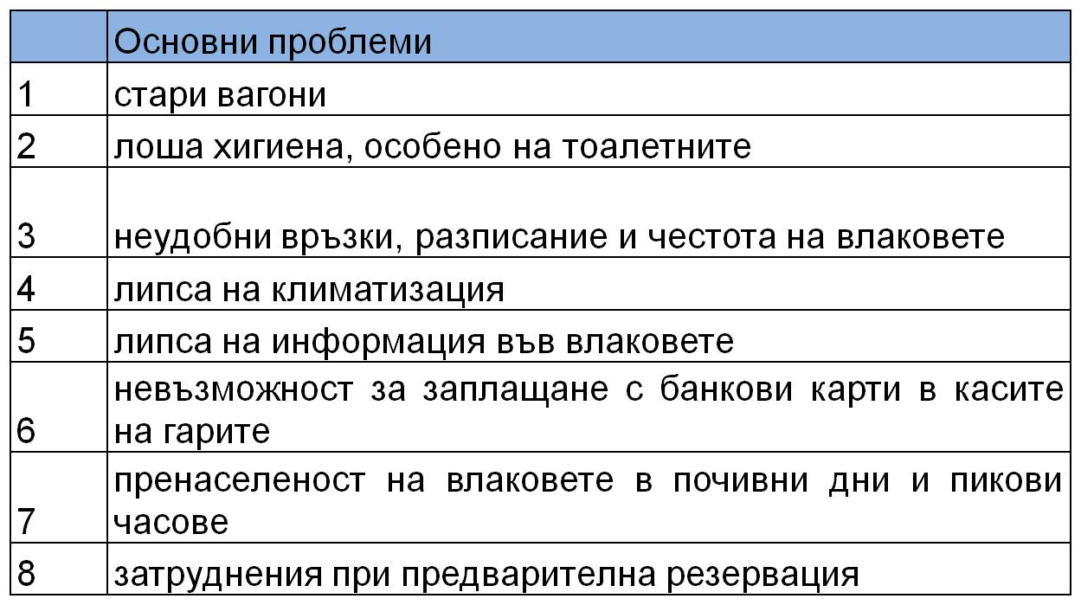

Slide 32
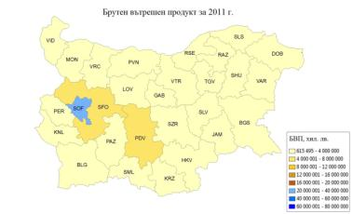
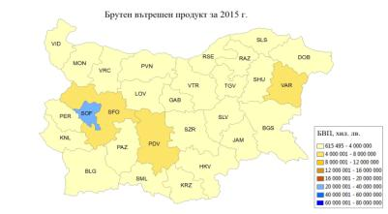
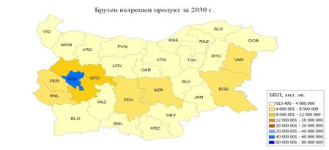
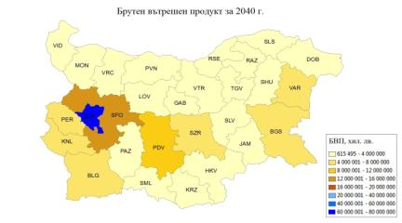

Slide 33
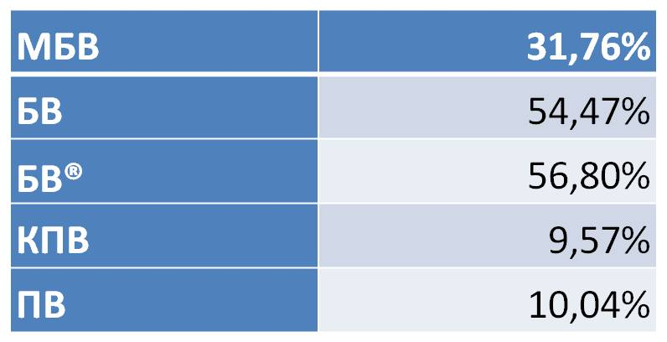
Идентификация на търговски изпълними пътнически превозни услуги Средна рентабилност по категории влакове

Slide 34
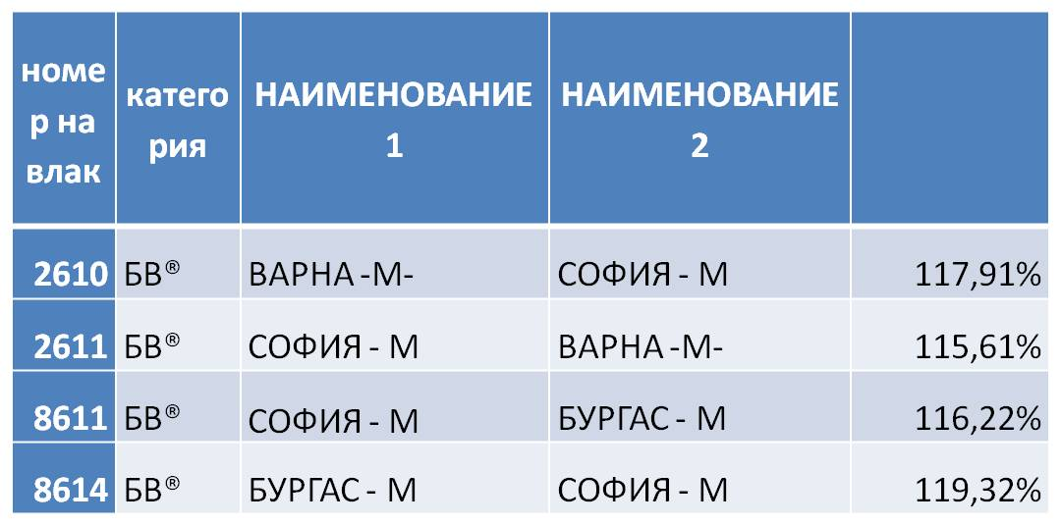
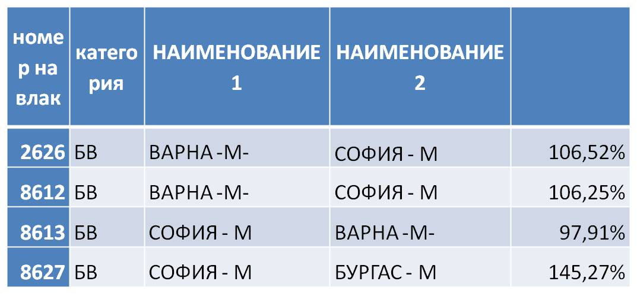

Slide 35
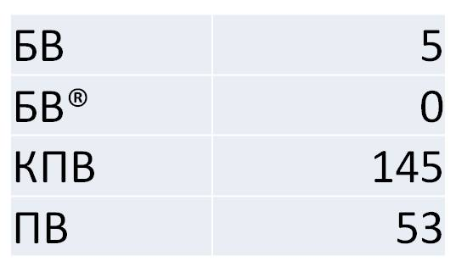
Брой влакове по категории, които е препоръчително при съществуващите условия да се заменят с алтернативен транспорт

Slide 36
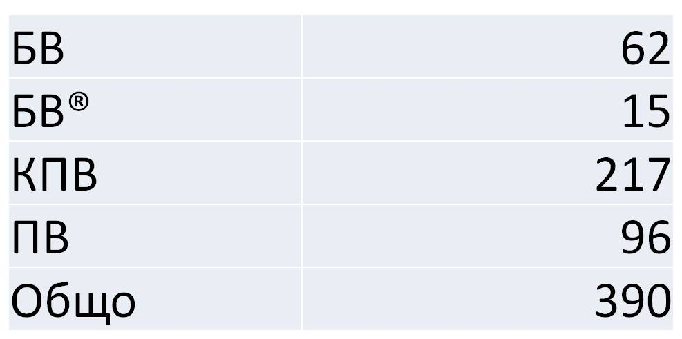
Брой влакове по категории, които е препоръчително да се включат в ДОУ

Slide 37
ЕВРОПЕЙСКИ ТРАНСПОРТНИ КОРИДОРИ
ПРЕМИНАШАЩИ ПРЕЗ РЕПУБЛИКА БЪЛГАРИЯ
ІV
Видин
ІХ
Силистра
Лом
Русе
Кардам
Брусарци
Бойчиновци
Плевен
Самуил
Левски
Добрич
Търговище
Шумен
Каспичан
Варна
Червен бряг
Х
Мездра
Г. Оряховица
Синдел
VІІ
В. Търново
Перник
Карлово
Сливен
Радомир
СОФИЯ
Тулово
Дъбово
Зимница
Карнобат
VІІ
Ст. Загора
Ямбол
Бургас
Н. Загора
Кюстендил
Дупница
Пазарджик
Михайлово
Септември
Елхово
Благоевград
Симеоновград
VІІ
Пловдив
Димитровград
Свиленград
Коридор ІV
Кулата
Х
ІV
Коридор Х
ІХ
Коридор VІІІ
ІV
Коридор ІХ

Slide 38
За реализацията на стратегията са необходими инвестиции. За тази цел е дефиниран пакет от проекти, с които може да се кандидатства за финансиране по оперативните програми на ЕС в предстоящия програмен период – 2014 год. 2020 год.
Предложени са проекти и инвестиции в следните сфери - интегрирана информационна система за управление на пътническите превози (СУПП), закупуване на нови, оперативно съвместими вагони и локомотиви, актуализиране на нормативната база в железопътния транспорт и обучение на персонала за работа в новите условия и със новите системи и подвижен железопътен състав.
Най-много вагони и локомотиви трябва да бъдат заменени в периода 2013 год. – 2015 год. и в периода от 2016 год. до 2020 год. В следващите периоди броя става по-малък и по-поносим от финансова гледна точка.
Ако този план се осъществи, то той съвпада с влизане в експлоатация на железопътните линии, по които се реализират проекти за модернизация и рехабилитация и ще има предпоставки за значително подобряване на качеството на предлаганата железопътната услуга за пътници.
Планът за обновяване на вагонния и локомотивния парк е съобразен с инвестиционната програма на ДП „НКЖИ”.

Slide 39
Благодаря за вниманието

